Slide 1
Филиал МБОУ СОШ с.Бисерово Афанасьевского муниципального округа Кировской области «ООШ д. Архипята»
Методическое сопровождение к уроку «Строение и разнообразие цветков. Изучение строения цветка»
Работу выполнила учитель биологии высшей категории Бузмакова Тамара Алексеевна

Slide 2
Актуальность
Цветы возникли задолго до
появления человека
Их прямые предки
неизвестны.
Однако учёные Цюрихского
университета считают, что
цветы впервые появились 245
млн. лет назад вместе с
первыми динозаврами.
Тогда их, кстати, опыляли
жуки, потому, что пчелы
появились на Земле лишь через
100 миллионов лет.

Slide 3
Проблема исследования
Эволюция цветка шла в сторону
усложнения.
Ещё великий немецкий поэт Гёте
предложил рассматривать
цветок как видоизменённый
побег.
Почему цветок -
видоизменённый побег?
Внимательно рассмотрите
схему образования частей
цветка и объясните, из каких
видоизменённых органов
растения образовался цветок

Slide 4
Алгоритм исследования
-Зачем растениям нужны цветы и почему они такие красивые?
Тема исследования: Строение и разнообразие цветков.
Изучение строения цветка
Цель исследования:
Исследовать строение и многообразие цветков, их роль в жизни растения.
Объект: цветок.
Предмет: части цветка, их взаимосвязи и функции.
Выдвижение и отбор гипотез.
Если узнать о строении цветка и его значение в жизни человека, то можно
использовать эти знания с пользой для себя.
Если мы исследуем строение и разнообразие цветков, то сможем
определить, в чём сходство в строении цветков и в чём их различие.

Slide 5
Выбор методов решения проблемной ситуации
Методы:
1.Работа с информацией;
2.Описание;
3.Эксперимент;
4. Сравнение и анализ.
Составление плана
исследования по задачам:
1.Роль цветка в жизни
растения.
2.Что такое цветок.
3.Строение цветка.
4.Многообразие цветков.
5.Сравненить строение
цветков разных растений.
6.Составить по аналогии
план характеристики цветка?

Slide 6
Проверка гипотезы (сопровождение выступлений групп)
К стеблю цветок обычно
прикреплён с помощью
цветоножки.
Цветоножка заканчивается
расширенной частью цветка –
цветоложе.
Именно здесь располагаются
остальные элементы цветка.
Заметим, что в их
расположении есть
определённая закономерность.

Slide 8
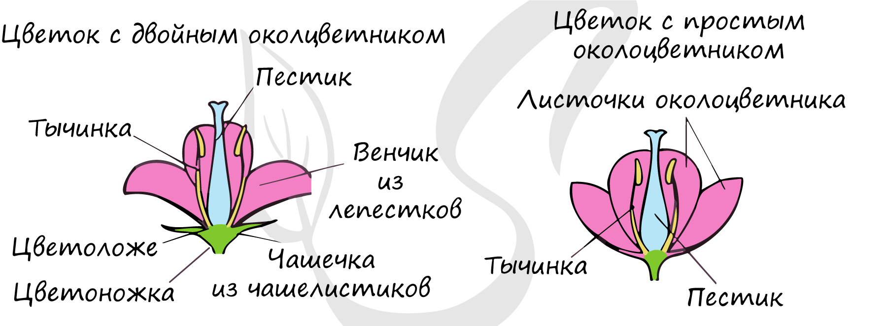
Типы цветков по строению околоцветника
У яблони околоцветник состоит из чашечки и венчика. Такой околоцветник называют двойным (вишня, капуста, роза)
Если все листочки более менее одинаковые, то такой околоплодник – простой (у однодольных растений: лилия, тюльпан.

Slide 9
Свободный или сросшийся околоцветник

Slide 10
Цветок петунии

Slide 12
Цветок – орган полового (семенного) размножения В половом размножении участвуют два пола: мужской и женский

Slide 13
Объясните, какие цветки однополые, какие двуполые

Slide 14
Огурцы – однодомные растения
При цветении огурцов мы
можем наблюдать цветки,
которые называют
пустоцветом. - Почему их так называют? - Какая часть цветка в них отсутствует?

Slide 16
Строение тычинки
Какое строение имеют тычинки?
Каждая тычинка состоит из
тычиночной нити и пыльника.
Пыльник имеет многослойную
стенку и сложное строение.
Он состоит из двух половинок.
В каждой из которой находятся
по две пыльцевые камеры.
В пыльцевых камерах образуется
пыльца или пыльцевые зёрна как
их ещё называют.

Slide 17
Строение пестика
Пестик состоит из трёх
частей.
В завязи расположен
семязачаток.
А внутри зародышевый
мешок.
Именно из них развиваются
семена, а из всей завязи
плод.

Slide 18
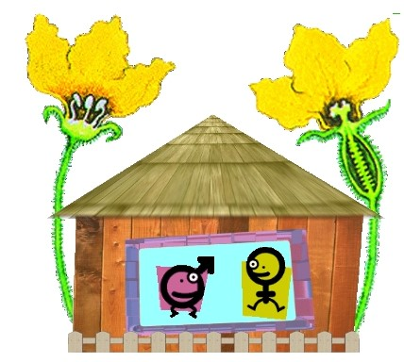
Однодомные растения
У огурца и кукурузы на одном
растении расположены и
мужские и женские цветки.
Для человека это похоже на
семью, которая живёт в одном
доме.

Slide 19
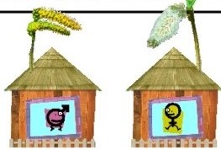
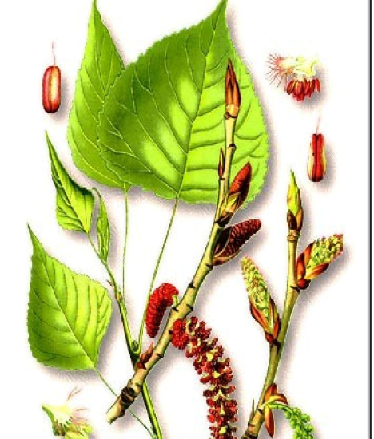
Двудомные растения
Мужские и женские цветки
расположены на разных
растениях, т.е. как бы
существуют в двух
отдельных домах.
Облепиха, тополь, ива
двудомные растения.

Slide 20
Динамическая пауза
У меня в руках маленькое грушевое зёрнышко.
Я опускаю его в тёплую, влажную землю.
Оттуда вырастает большая красивая груша.
А на ней листочки, листочки, листочки.
А потом цветочки, цветочки, цветочки.
А затем крупные, крупные груши.
Я срываю – одну, вторую, третью (складывает в корзину).
Выбираю самую вкусную сочную грушу и съедаю её.
М-М-М!
У меня на ладони осталось маленькое грушевое семечко.
Я опускаю его в ….

Slide 21
Описание (характеристика) цветка
1.Способ прикрепления к стеблю: наличие или отсутствие цветоножки.
1.1.Определение названия расширенной части цветоножки.
2. Строение околоцветника:
2.1.Двойной или простой.
2.2.Свободный или сросшийся.
2.3.Правильный или неправильный.
3. Состав главных частей цветка (пестиков и тычинок):
3.1.Наличие пестиков и тычинок в одном цветке.
3.2.Наличие или пестиков, или тычинок в одном цветке.
3.3.Отсутствие главных частей цветка.
3.4.Количество пестиков и тычинок в одном цветке.
4. Строение пестика и тычинки, их значение.
4.1.Строение пестика: рыльце, столбик, завязь.
4.2.Строение тычинки: пыльник, тычиночная нить.

Slide 22
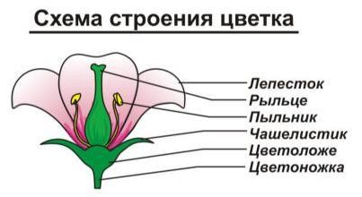
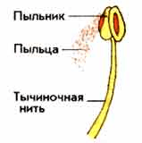
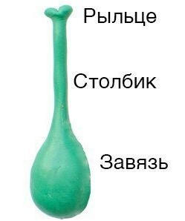
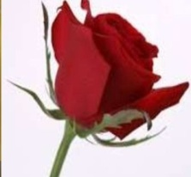
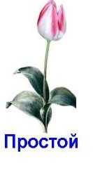
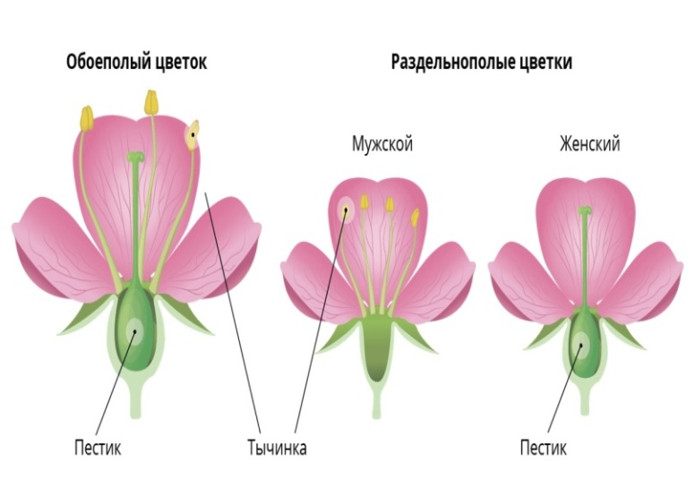
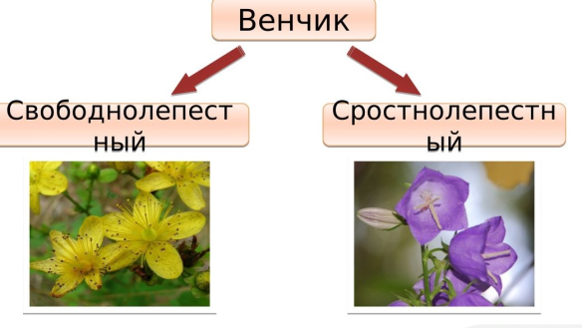
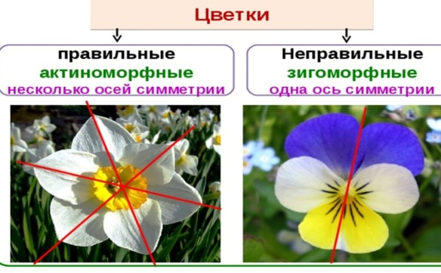
Другие части цветка
С цветоножкой
Главные части цветка
Семенного размножения
Простой
Двойной
Строение цветка
Диаграмма цветка
Типы цветка по строению околоцветника
Типы цветка
по полу
Функция : защита главных частей цветка
Формула цветка
Типы цветка по симметрии
Типы цветка по строению венчика

Slide 23
Выводы:
1.Изучили необходимую информацию
2.Раскрыли содержание понятия «цветок».
3.Выяснили роль цветка в жизни растения и человека.
4.Провели биологическое исследование строения цветка.
5. Научились распознавать и характеризовать цветок как генеративный орган покрытосеменного растения.
6.Соверщенствовали умение извлекать информацию из разных источников (текст, рисунок, таблицы), структурировать её в виде майнд – карты и плана характеристики цветка.
7.Выявили сходство и различие между обоеполыми и однополыми цветками: двудомными и однодомными растениями.
8. Составили план характеристики цветка.

Slide 24
Обобщение
Многообразие цветков
По способу прикрепления к стеблю | По типу околоцветника | По составу главных частей цветка
Сидячий (отсутствие цветоножки) | С простым околоцветником | Однополый (мужской)
С цветоножкой | С двойным околоцветником | Однополый (Женский)
 |  | Обоеполый

Slide 25
Домашнее задание (по выбору)
1.Выполнить задания по Рабочему листу
2.Создать майнд – карту «Строение цветка» по статье учебника, используя все выделенные слова.
3.Выполнить тест.
4. Посмотреть видео «Красивые и ароматные».

Slide 26
Рефлексия
С кем тебе было интереснее всего работать в группе? Почему?
Что тебе понравилось на уроке больше всего?
Кто и как помогал тебе на уроке при решении задач?
За что бы ты себя похвалил(а ) на уроке?
Где ты применишь полученные знания?
Какие уже имеющиеся у тебя знания понадобились на уроке?

Slide 27
Литература
1. Чередниченко И.П., Оданович М.В., Сивоглазов В.И. Биология Методические рекомендации. 6 класс. Учебное пособие для общеобразовательных организаций. М.: «Просвещение» 2021.
2. Нога Г.С. «Опыты и наблюдения над растениями».М. «Просвещение». 1976г.
3. Трайтак Д.И., Трайтак Н.Д. Сборник задач и упражнений по биологии растений, бактерий, грибов и лишайников. М.: Мнемозина, 1998. Пособие для учащихся 6 – 7 классов общеобразовательных учреждений.
3. Биология. Живой организм. Биологические карты. М., Дрофа, 2001.
4. Хуторской А.В. 55 методов творческого обучения: Методическое пособие. – М.: Издательство «Эйдос»; Издательство Института образования человека, 2012. – 42 с.
5. Vserebusy.ru/razqadat-rebus-cvety-cvety-astra.jpq
6. ФГОС от 31 мая 2021 года № 287.

